Slide 1
Huyện đường
(Trích tuồng Nghêu, Sò, Ốc, Hến)

Slide 2
Thảo luận:
Theo em điểm khác biệt cơ bản giữa chèo và tuồng là gì?

Slide 3
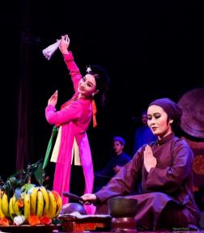
Chèo
Chèo nguyên là một loại hình kịch hát dân gian, phổ biết ở vùng đồng bằng Bắc Bộ, thường được diễn ở sân đình trong thời gian có các lễ hội. Về sau, chèo được chuyên nghiệp hóa dần với sự hình thành của các gánh chèo, đoàn chèo.

Slide 4
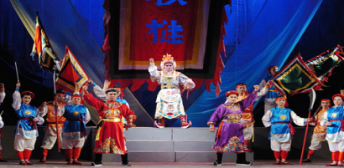
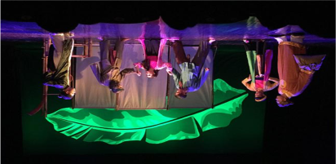
- Tuồng
Là loại hình kịch hát cổ truyền của dân tộc, phát triển mạnh dưới triều Nguyễn ở vùng Nam Trung Bộ.
Tuồng có hai bộ phận tương đối khác biệt nhau là tuồng cung đình và tuồng dân gian

Slide 5
Điểm khác biệt
01
02
Không gian biểu diễn
Chủ đề
03
Nhân vật
Chèo: Sân khấu dân gian
Tuồng: Sân khấu dân gian và cung đình
Chèo: Vấn đề nhân sinh đời thường
Tuồng: Vấn đề nhân sinh + xã hội + cung đình
Chèo: người dân bình thường
Tuồng: vua, quan, dân

Slide 6
I
Tìm hiểu chung

Slide 7
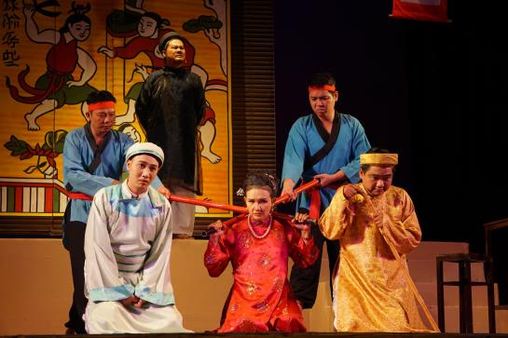
1. Thể loại: Tuồng

Slide 8
2. Xuất xứ
Đoạn trích thuộc vở tuồng “Nghêu, sò, ốc hến”
Nội dung vở tuồng: Trộm Ốc nhờ thầy bói Nghêu (hay Ngao) gieo quẻ chỉ hướng vào ăn trộm nhà Trùm Sò. Ốc đem của trộm được bán cho Thị Hến, một gái góa trẻ đẹp. Lý trưởng và Trùm Sò đến lục soát bắt được tang vật, liền giải Thị Hến lên trình quan huyện. Khi đến công đường, Thị Hến đã làm cho quan huyện và thầy đề mê mệt vì nhan sắc của mình. Kết quả là Trùm Sò mất tiền, thầy Lý bị đòn, Thị Hến được tha bổng. Kết thúc vở là cảnh cả quan huyện, thầy đề, thầy Lý vì mê mẩn Thị Hến chạm mặt nhau và bị các bà vợ đánh ghen tại nhà Thị Hến.
→ Mang tính châm biếm, đả kích quan lại địa phương.

Slide 9
3. Bố cục
Tri huyện xưng danh – Lời giới thiệu của tri huyện
(từ “Quyền trọng” đến “chuyên cần”).
Thủ đoạn của quan huyện và đề lại
(tiếp đó đến “Lệ đâu?”).
Lính lệ bắt đầu thực thi kế hoạch của “quan”
(đoạn còn lại).

Slide 10
4. Tóm tắt các sự kiện chính
Tri huyện bước ra ,tự xưng tên tuổi, chức vụ
Đề lại thưa với tri huyện về vụ án của Thị Hến
Tri huyện và đề lại đưa ra phương án xử lý
Lính lệ ra gọi cả bên vào hầu

Slide 11
II
Đọc hiểu văn bản

Slide 12
1. Lời giới thiệu của tri huyện
“Lấy của cậy ngọn roi
Làm quan nhờ lỗ khẩu
Sự lí thường phân ẩu
Được thua tự đồng tiền
Dân xã nếu không kiêng
Bỏ xuống lao giam kĩ”.
“Quan chức nghĩ nên thú vị
Vào ra cũng phải chuyên cần”.

Slide 13
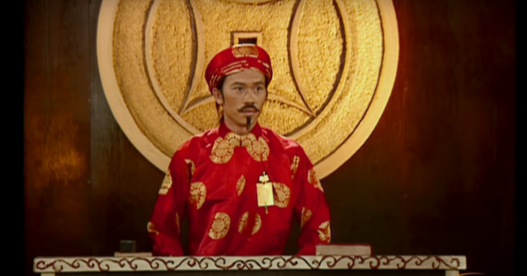
1. Lời giới thiệu của tri huyện

Slide 14
1. Lời giới thiệu của tri huyện
+ của, lỗ khẩu, đồng tiền → Liên tục nhắc đến đồng tiền
+ động từ: Lấy của, cậy ngọn roi, phân ẩu, được thua, bỏ xuống lao giam kĩ”.
→ Là một kẻ thuộc loại “ăn trên ngồi trốc”, hưởng đủ mùi phú quý và quen sống phóng đãng “Đỉnh chung đà đủ miếng/ Hoa nguyệt cũng quen mùi”.
+ Hai từ “thú vị” và “chuyên cần” cho thấy tri huyện đã hài lòng biết bao với cuộc sống của mình. Ông ta càng “chuyên cần” thì dân đen càng khốn đốn.
→ Thực hiện chức phận một cách tồi tệ, cây quyền cậy thế để tự tung tự tác, bất chấp công lí, đạo lí, miễn sao vơ vét được nhiều.

Slide 15
1. Lời giới thiệu của tri huyện
Nhận xét:
Lời giới thiệu đã vạch trần bộ mặt xấu xa của quan huyện
Hình ảnh quan huyện hiện lên qua giọng điều đầy châm biếm, sâu cay.
Theo cách nhìn của tác giả dân gian, trong xã hội xưa, đây là đặc điểm chung của tầng lớp thống trị chứ không phải đặc điểm của một nhân vật cá biệt nào.

Slide 16

Thảo luận
Lời tự giới thiệu của tri huyện có gì khác so với lời giới thiệu thông thường?
Theo em, vì sao có sự khác biệt ấy?

Slide 17
1. Lời giới thiệu của tri huyện
Liên hệ:
Thông thường, trong đời sống, khi tự giới thiệu, không ai muốn nói ra những cái xấu của bản thân.
Tuy nhiên, nhân vật tri huyện đã làm điều ấy.
→ Lời thoại không phải là ngôn ngữ tự nhiên của nhân vật mà ngôn ngữ của nghệ thuật, đảm nhiệm các chức năng vừa thể hiện hành động theo tích trò đã xác định, vừa định hướng suy nghĩ, cảm nhận của khán giả, độc giả về chính sự việc đang diễn ra.

Slide 18
2. Thủ đoạn của quan huyện và đề lại
Lời thoại tri huyện
+ “Sự lí thường phân ẩu/ Được thua tự đồng tiền”;
+“Tôi thì tôi nghĩ cứ để đu đưa như vậy đã. Thằng Sò này giàu lắm, chúng mình có thể “ấy” được”;
+ “Phải, nắm đứa có tóc ai nắm kẻ trọc đầu”;
+ “...lưỡi không xương nhiều đường lắt léo, nói thế nào lại chả được”.
→ Tính toán, nham hiểm, không hề quan tâm công lý mà chỉ nhăm nhăm tìm cách chuộc lợi

Slide 19
2. Thủ đoạn của quan huyện và đề lại
Lời thoại của đề lại:
+ “Vâng, ta cứ bảo là để tra cứu đã. Thưa còn thằng Ốc, thằng Nghêu, lí trưởng, Thị Hến thì liệu xử cho xong, bọn này toàn đầu trọc cả”;
“Bẩm quan xử thật sâu sắc”;
“Vâng ạ, quan xử hay lắm”.
→ Đồng loã, xun xoe, nịnh bợ

Slide 20
2. Thủ đoạn của quan huyện và đề lại
Lời thoại của lính lệ:
+“Nhắc lại ông Trùm, anh xã và chị Hến biết rằng hôm nay quan bận lắm, tôi bẩm mãi quan mới chịu xử vụ này đấy”.
→ Mọi mối bận tâm của tri huyện, đề lại và lính lệ đều chỉ xoay quanh một chữ “tiền”
→ Tác giả dân gian đã xây dựng được hệ thống lời thoại hết sức tinh tế, hàm súc. Trong mỗi lời nhân vật thốt ra dường như có sẵn một mũi dao chĩa ngược về chính người nói.

Slide 21
2. Thủ đoạn của quan huyện và đề lại
- Sự hô ứng nhịp nhàng trong lời thoại giữa hai nhân vật tri huyện và đề lại
+ Khi tri huyện nói muốn để trường hợp của Sò lại vì nó rất giàu, đề lại đã đưa ra phương án để nói với mọi người là “ta cứ bảo là để tra cứu đã”
+ Đề lại nói muốn xử cho xong những bọn trọc đầu, tri huyện lập tức hưởng ứng “phải, nắm đứa có tóc ai nắm kẻ trọc đầu”
+ Đề lại khen ngợi, tâng bốc, nịnh nọt với cách xử kiện của tri huyện “bẩm quan xử thật sâu sắc”, “vâng ạ, quan xử hay lắm”

Slide 22
2. Thủ đoạn của quan huyện và đề lại
→ Nhận xét:
+ Hành vi xấu xa này đã xảy ra thường xuyên, nhiều lần nên được phối hợp và diễn ra rất trơn tru.
+ Hai nhân vật này có sự tương đồng về bản chất tham lam, xấu xa sách nhiểu, cấu kết với nhau lâu dài trong việc tróc nã, chiếm đoạt tiền bạc từ người thưa kiện.

Slide 23
3. Thái độ của nhân dân
Mỉa mai, khinh bỉ, đả kích chốn công quyền hoặc chốn “cửa quan”: người dân xưa thấy “cửa quan” là chốn ô trọc, lúc nhúc nhưng kẻ đục khoét đầy mưu mô, luôn tìm cơ hội vơ vét “cho đầy túi tham” và làm hại những người “thấp cổ bé họng”, kể cả thành phần bất hảo nhưng ở thế yếu hơn (như lí trưởng, Trùm Sò).
Phơi bày hiện thực xã hội thiếu công bằng và tình người.
Nhận xét: Đây là một cách nhìn nhận có tính lịch sử mà việc khắc phục nó phải gắn liền với những đổi thay cơ bản của thể chế, xã hội. Hiện nay, định kiến dai dẳng này đã dần được xoá bỏ khi xã hội đã phát triển theo chiều hướng văn minh, tiến bộ

Slide 24
III
Tổng kết

Slide 25
1. Nội dung
Thể hiện cái nhìn châm biếm của tác giả về thói tham nhũng, xử kiện dựa trên đồng tiền của một bộ phận quan lại thối nát vô lương tâm trong xã hội cũ

Slide 26
2. Nghệ thuật
Biện pháp
Tiếng cười sâu cay
Xây dựng nhân vật đặc sắc
Đối lập, tăng tiến …

Slide 27
Luyện tập: đóng vai diễn xuất vở tuồng trên

Slide 28
Lưu ý về diễn xuất
- Hành động, cử chỉ, bước đi, động tác nên mạnh mẽ, rõ ràng, dứt khoát
- Động tác và lời nói, sác thái biểu cảm phải hài hòa với các yếu tố khác như tiếng trống, kèn, nhạc
- Đối với vai tri huyện, những đoạn cười nên diễn một cách tự nhiên, khoái trá, bộc lộ được bản chất tham nhũng của nhân vật
- Vai đề lại, lính lệ nên nói năng nhỏ nhẹ, ánh mắt láo liên, cười gian xảo

